Slide 1
МБОУ «Себян-Кюельская национальная эвенская средняя общеобразовательная школа имени П.А.Ламутского»
Образ матери в творчестве А.В.Кривошапкина
Кузнецова Ж.В. Учитель математики, классный руководитель

Slide 2
Наша цель: Изучить произведения и стихи Андрея Васильевича Кривошапкина о его матери
Задачи: 1) охарактеризовать образ матери в рассматриваемых текстах;
2) выявить основные черты, присущие женщинам Севера

Slide 3
Женщина –мать-прародительница всего человечества. Матери рождают и героев, и гениев. Мама… Какое волнительное слово… Как много оно говорит нам. Мама – самый главный и дорогой человек нашей жизни.
Мама имеет огромное значение в жизни человека. Ее ласковая улыбка, мягкие руки, нежные слова согревают душу, связывают человека с жизнью. И в зрелом возрасте напутствия и советы мамы являются путеводной звездой.
В жизни Андрея Васильевича Кривошапкина, его мать, Ульяна Егоровна Кривошапкина, занимает огромное место. Эвенка-оленевод, ни разу не выезжавшая за пределы своих гор, но при этом удивительно мудрая о природы женщина, сумела воспитать четверых детей в суровых условиях севера.
В чем секрет воспитания Ульяны Егоровны мы узнали из произведений Андрея Васильевича.

Slide 4
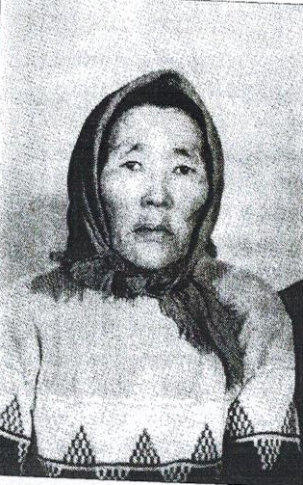
Воспоминания Андрея Васильевича Кривошапкина о матери
Наша мать Ульяна Егоровна была общительной и жизнерадостной. Этими качествами она отличалась от своих братьев. Любила юмор. У нее все выходило естественно, просто. Во всех делах была легка на подъем. Попросту не знала, что такое равнодушие. Ко всему имела интерес. Когда кому-то было трудно, бросалась помочь, чем могла. Правда, в материальном плане она и сама всю жизнь испытывала трудности. Это я подтверждаю. Только благодаря исключительному трудолюбию, она не пустила своих детей по миру. Мать уже потом рассказывала о том, как какие-то люди настойчиво просили, чтобы она отдала малыша своего им на усыновление. Но мать твердо отправила просителей восвояси. «Как я могла каким-то чужим людям отдать своего сына, которого люблю больше всего на свете?» Стало быть, это меня какие-то люди хотели усыновить. Я благодарен до сих пор моей дорогой матери за ее мужественный поступок.
Мать славилась своими умениями. В самом деле она была мастерицей на все руки. Шкуры выделывала невероятно быстро.
Она мне говорила, когда подрастешь, старайся не проходить мимо многодетных. Такие всегда нуждаются в помощи. Никогда не завидуйте другим детям. Не смотрите с завистью на их одежду.

Slide 5
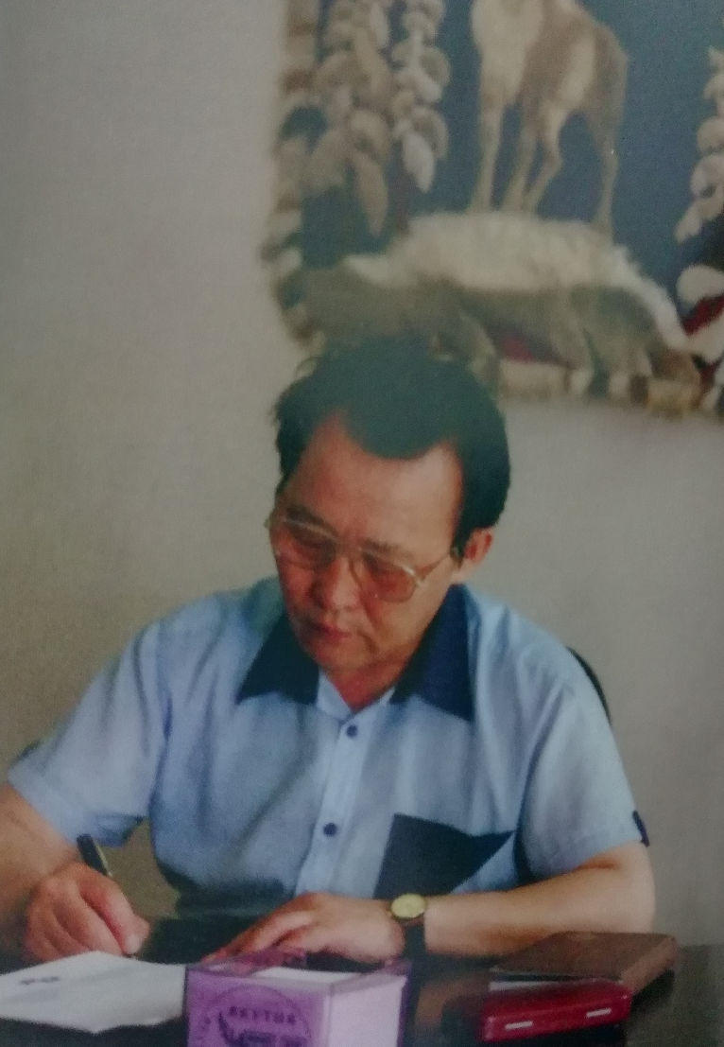
Стихотворения и рассказы Андрея Васильевича Кривошапкина
…Безмерна к матери любовь моя,
и памятью о ней я жив всегда.
Она хранительница очага
была, пока жила; теперь она
хранит меня и всех моих детей,
как родовой всесильный дух добра.
Из давних дней доносится ее
любимый с детства голос – всей душой
я материнский заповеди вновь
внимать готов, хоть знаю наизусть
до буквы все, что повторит она:
«Люби оленя, он – твоя судьба!»
Быть может, Бог-Творец,
что воплощен в надмирной сути
матери моей,
со мной общается? Но знаю я,
что мать моя избранницей была
божеств и духов: светлой на земле
она жила, любима всей родней,
светлейшей в небесах теперь живет.
О материнский негасимый свет,
не уставай снять, хранить и греть! (из поэмы «Священный олень»)
В этих строках автор выражает свою любовь и гордость к матери. Она заслужила такого нежного отношения к себе.

Slide 6
В статье «Наша незабвенная мать», сколько тепла и любви. Мы сразу представили ее доброй, трудолюбивой. Из этой статьи мы узнали, что она была мастерицей на все руки. Она принимала от соседей заказы на шитье, и все это делала быстро и добротно. Еще мы представили ее очень мудрой и храброй, так как, нуждаясь, она не дала своего сына на усыновление

Slide 7
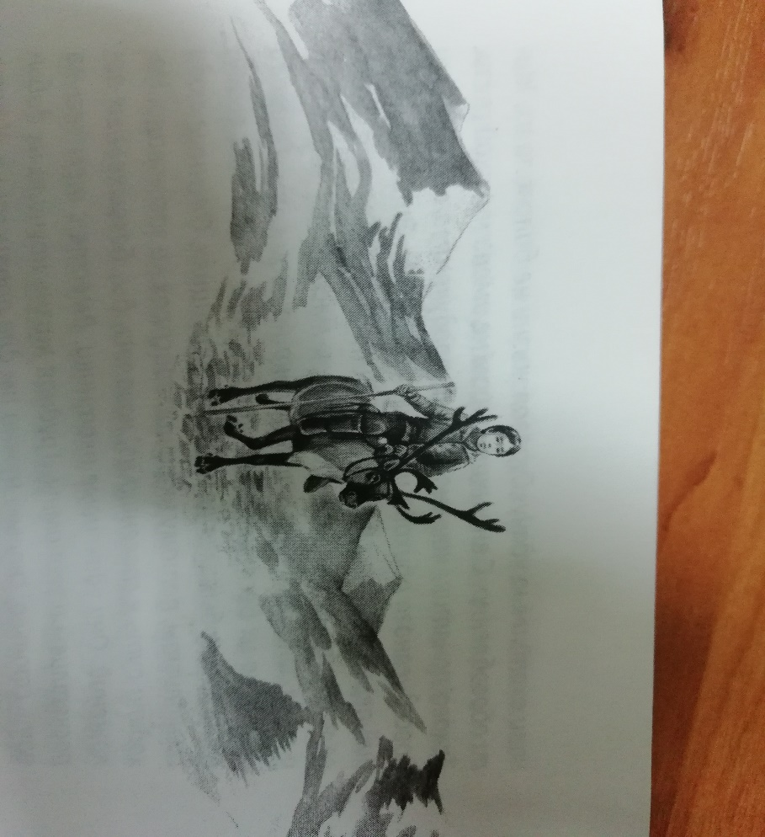

В романе «Кочевье длиною в жизнь»
Здесь автор с пронзительными чувствами раскрывает образ матери как кормилицы и защитницы. Вместе с тем она для него мудрая советчица, учитель жизни, которая ставит своей целью воспитать из него настоящего человека, эвена. Свои глубокие познания жизни она преподала своему сыну. Самые первые, главные уроки природы, уроки настоящего хозяина родной земли, мальчик получил у матери. «На севере ни один человек сам по себе не кочует. Он обязательно должен иметь друга. Для него нет лучшего друга, чем собака. Она во многом надежнее, преданнее, чем даже человек. Щенок – тот же ребенок. Лучше воспитывать его добром, не ругая и не обижая». «Речка тоже как человек, как дочка, все понимает. Слышишь, как она громко заливается и как многоголоса? Учись слушать ее, и многое сам поймешь потом». Как видно, он с детства всем сердцем принял мудрые слова матери.

Slide 8
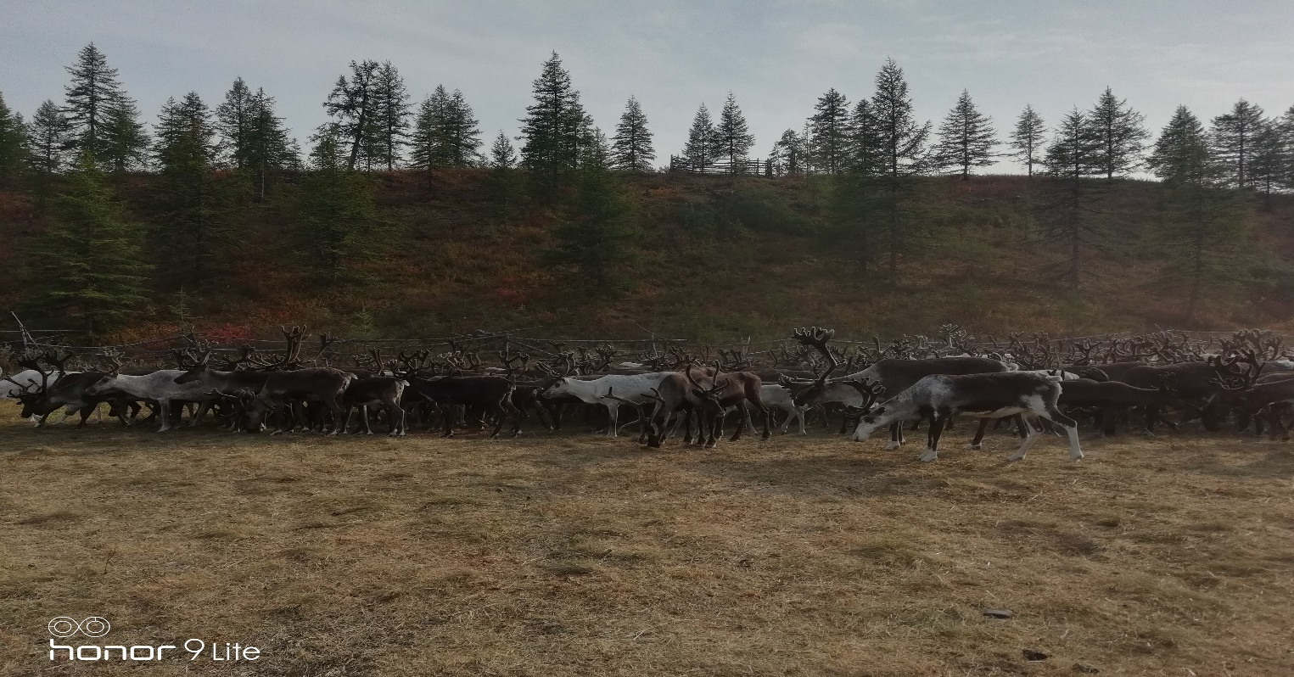
«И у природы есть глаза и уши. Только не говорит. Ты это знай и будь осторожен, и бережлив». Так Ульяна Егоровна учит своего сына бережному отношению к природе как к живому организму.
Она очень хотела, чтобы сыновья выросли образованными людьми: «Человек без знаний глух и слеп. Только образование может спасти его. Учись, дорогой, удачи!». Это мечта матери сбылась, ее сыновья стали: народным писателем, переводчиком олонхо на эвенский язык, известным журналистом.

Slide 9
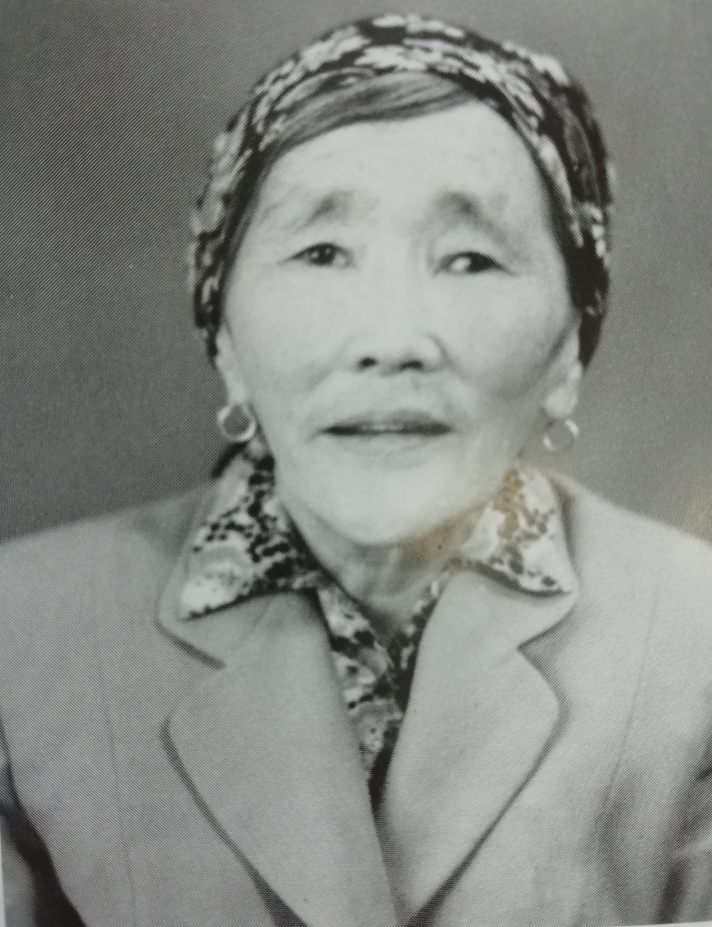
Стихотворение «Мама»
Мы прочитали стихотворение «Мама». Прочитав стихотворение, мы почувствовали неразрываемую тесную связь матери и ребенка. Сильную привязанность его к родному человеку:
«Печальный я или счастливый,-
Всегда в душе тебя храню».
Дорогое материнское сердце согревает добротой его душу. Освещает этот свет души его тернистый путь в жизни. Спустя годы, будучи сам отцом, для него мать остается самым ожидаемым человеком.

Slide 10
В стихотворении «Золотые олени и материнский наказ» мы видим образ матери – главного воспитателя в жизни.
Мать, отправляя сына в интернат, дает советы, как вести себя в чужой среде:
Будет трудно в начале
Но легче потом.
Вот учах тебе мой
Чтобы душа не скучала.
Ты учись хорошо и прославь наш алас.
Жадность, хитрость –гони
Добрым будь человеком.
Чтобы не прервалась его связь с малой родиной, она подарила ему учах, ездового оленя. Эвен остается эвеном только тогда, когда сохранит своих оленей. В этом смысл жизни маленького народа: эвен и олень. И такой наказ материнский является путеводной нитью в жизни поэта:
И наказ материнский
Нельзя позабыть –
В нем всей жизни моей
Путеводная нить.

Slide 11
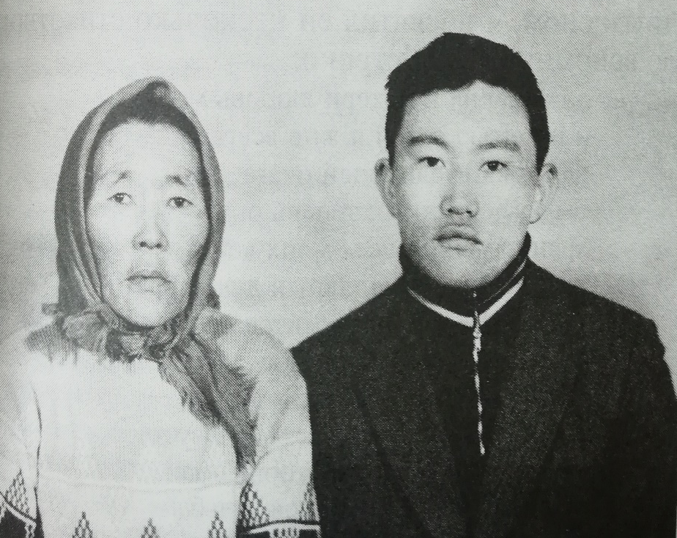
Сказка «О младшем брате»
Автор пишет: «Моя необыкновенная мать Ульяна Егоровна, женщина удивительно мудрая, больше всего в жизни ценила дружелюбность и уважительное отношение к людям. Человек, много общаясь с другими, сам становится добрым». Именно мать, необразованная, но очень мудрая женщина, воспитала, заложила в сыне высокие нравственные качества человека.

Slide 12
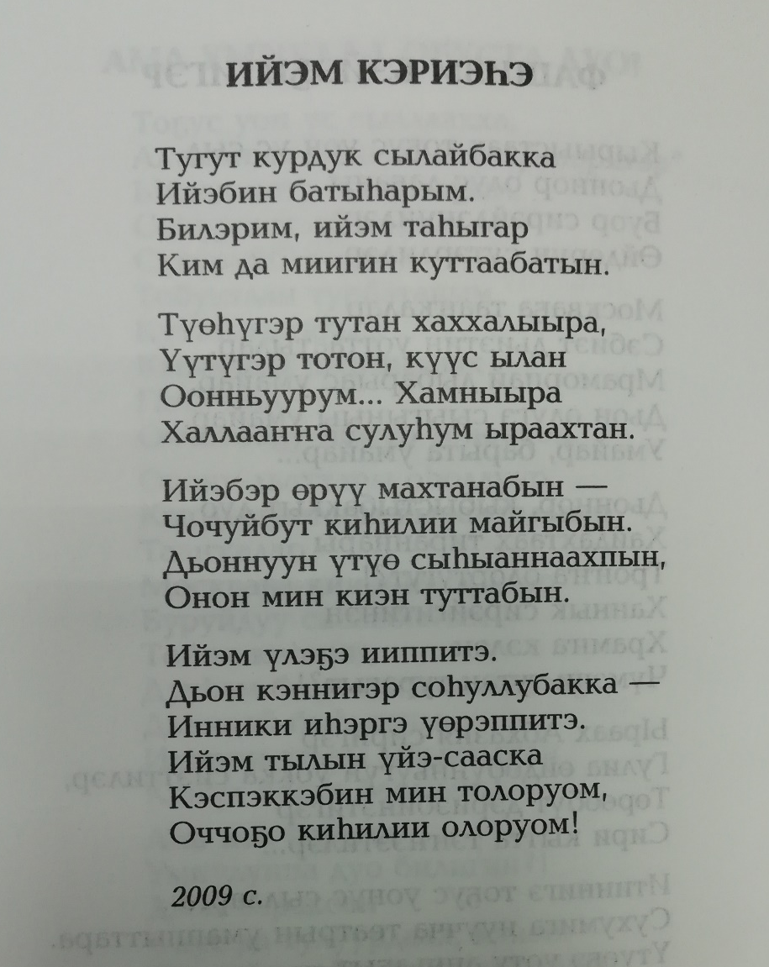
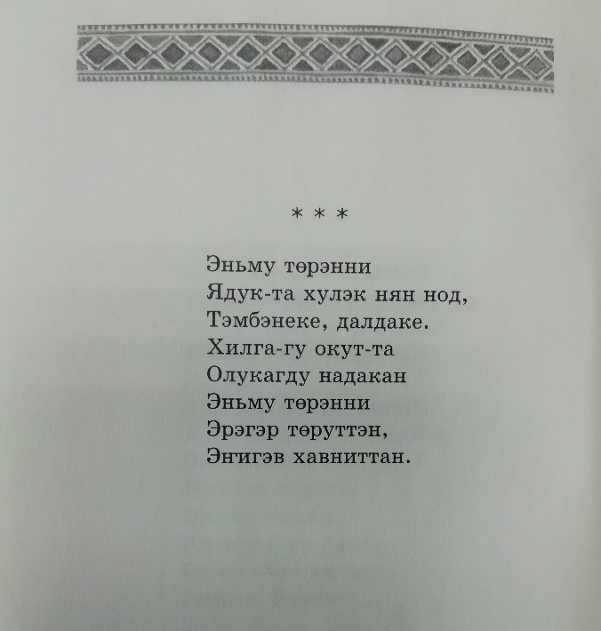
Стихотворения А.В.Кривошапкина на разных языках

Slide 13
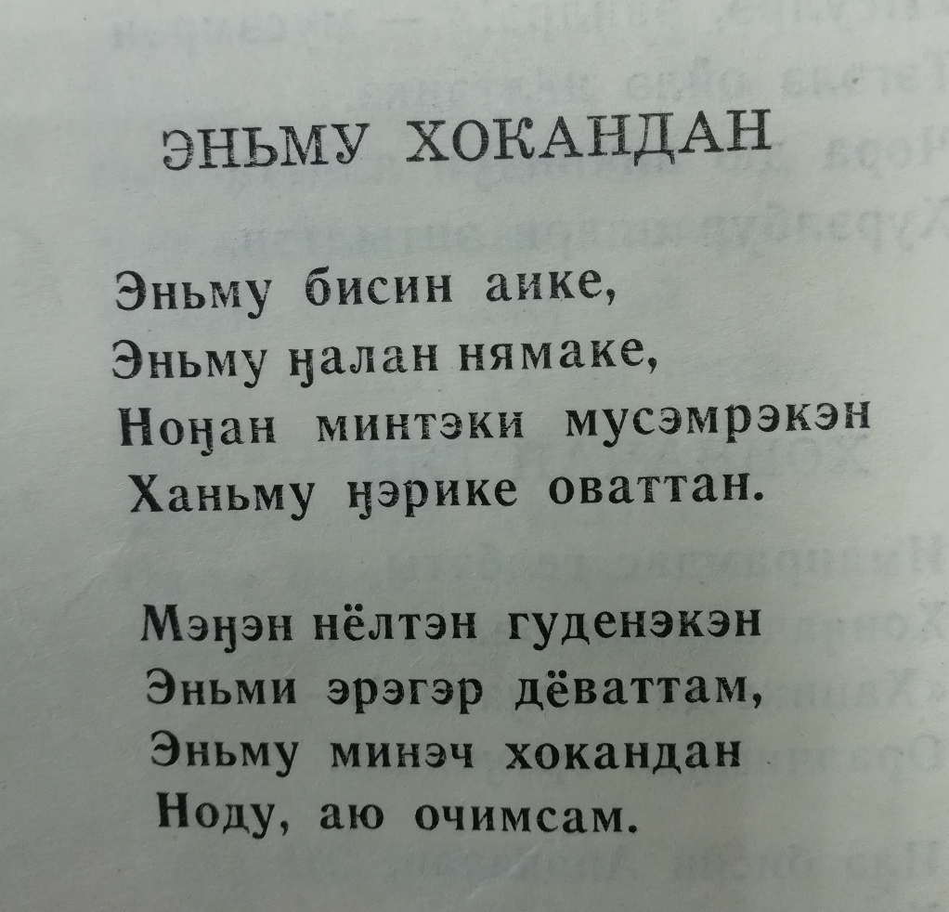
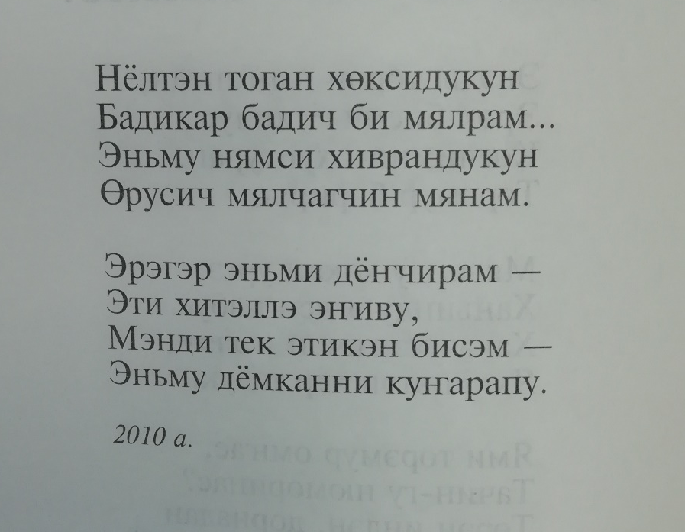

Slide 14
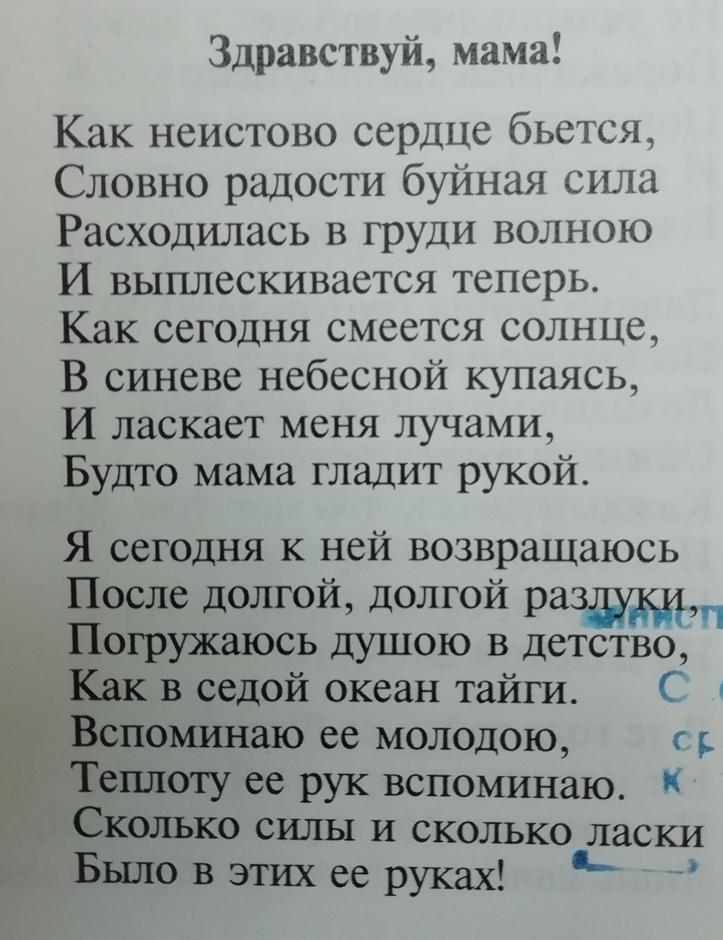
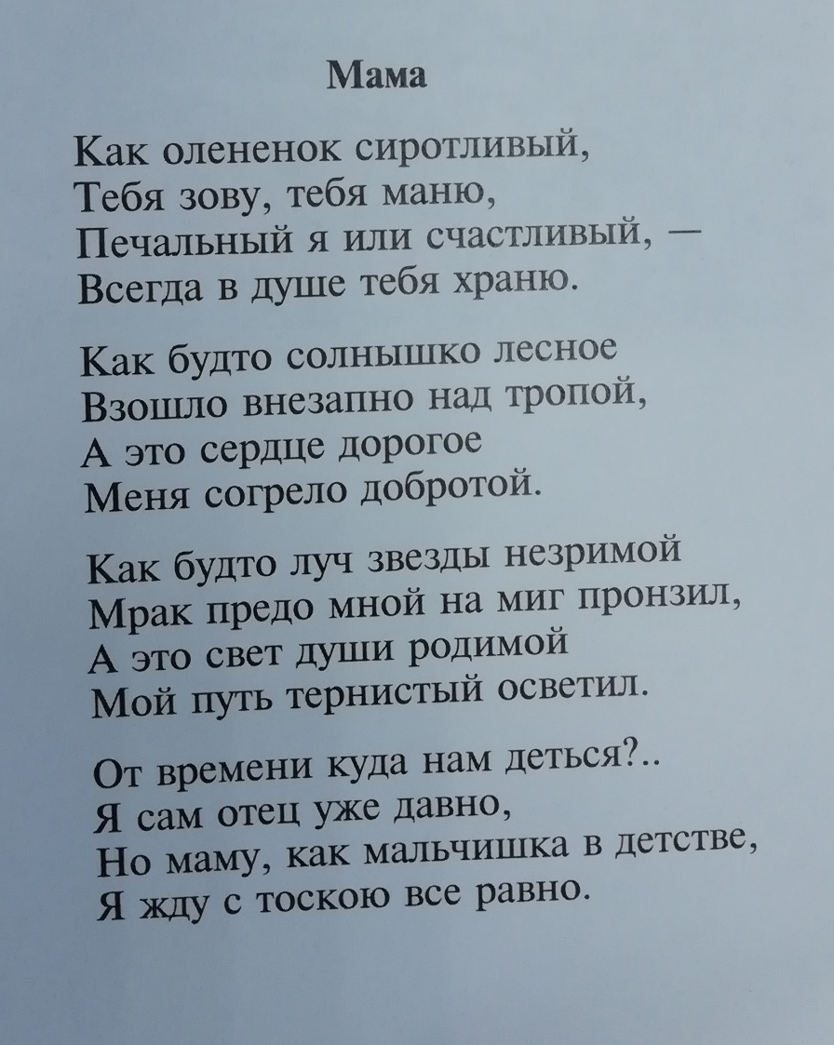

Slide 15
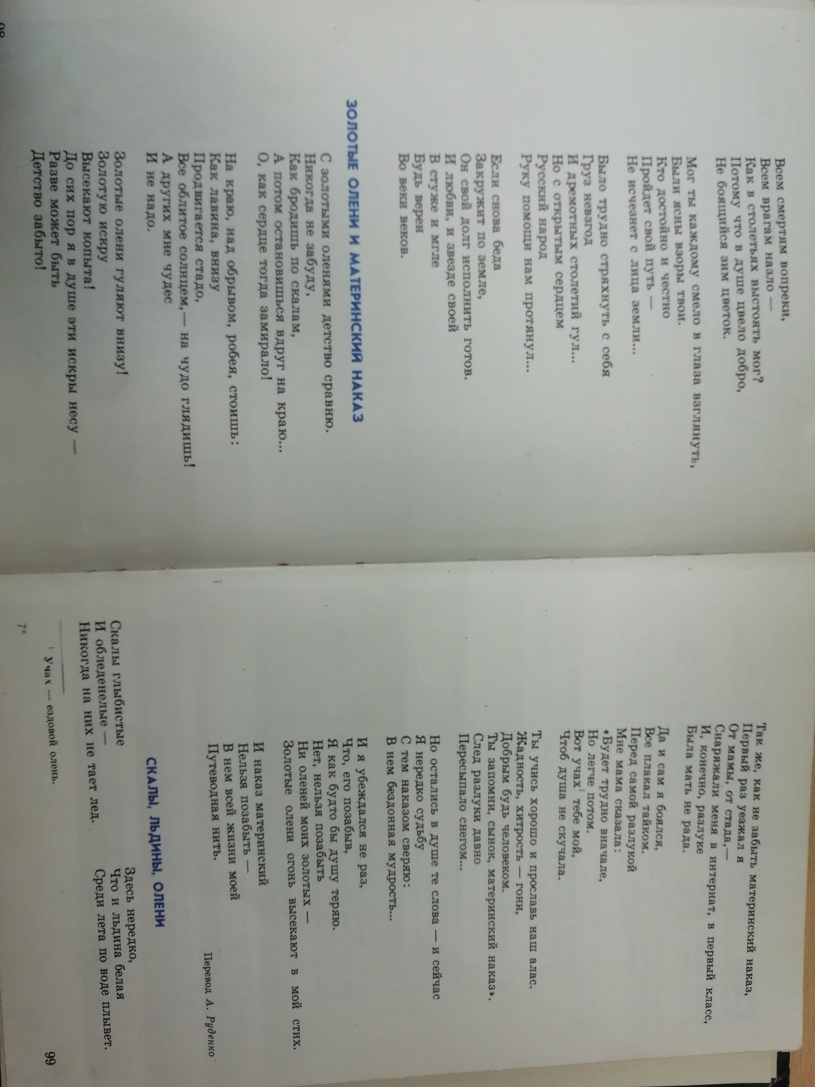
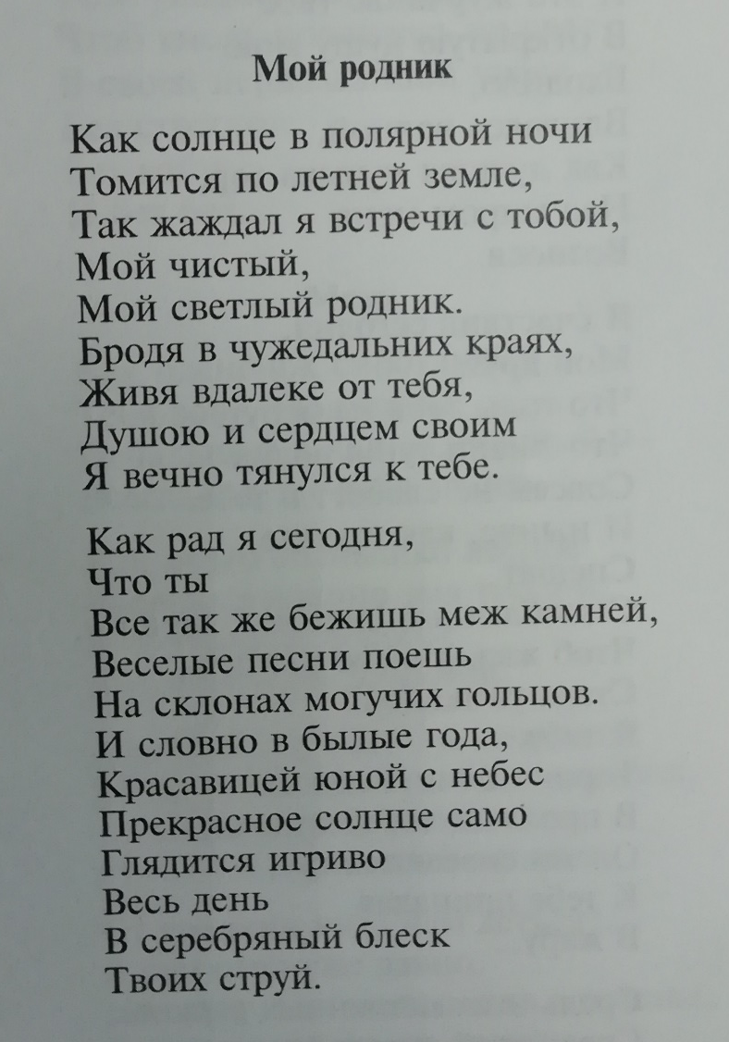

Slide 16
Вывод:
Изучив все произведения и стихи Андрея Васильевича мы пришли к выводу, что искренне желая только добра, она говорила: «Если люди сделали тебе что-то плохое, не мсти. Будь выше своей добротой. Тогда будешь сильным человеком». Она учила не только напутствиями, но и своим примером. И даже не смотря на то, что у нее было по сто дел в день, она все равно старалась всем помогать. Ей не было важно каков человек, если нужна помощь, то независимо какая помощь, она помогала. Она была единственной кормилицей в семье и даже не смотря на это – все успевала. В глазах своих детей, Ульяна Егоровна стала примером для подражания.
Вечером мать любила рассказывать детям об их детстве, вспоминая интересные эпизоды жизни, подчеркивая их лучшие качества. Она учила их заботливо относиться друг к другу, быть сплоченными. Поэтому уже в зрелом возрасте, думая о незабвенной матери, выполняя ее материнский наказ, написал сказы о своих родных с особенной теплотой.
С нежной улыбкой и взглядом, заботливой, с тихим голосом и бесконечно преданной мы увидели мать А.В.Кривошапкина и представили свою маму. Она у нас самый главный человек. Она нас учит только хорошему, всегда заботится о нас.

